Slide 1
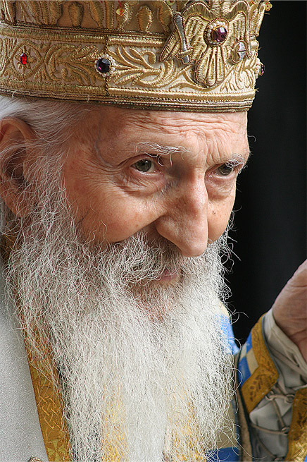
Патријарх српски Павле
1

Slide 2
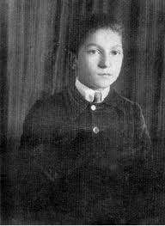
Гојко Стојчевић
2

Slide 3
Српски патријарх Павле родио се у селу Кућанцима, у тадашњој Аустроугарској, данашњој Хрватској.
Гојко Стојчевић, како је патријархово крштено име, рођен је 11. септембра, на Усековање главе Светог Јована Крститеља, 1914. године.
Врло рано је остао без родитеља, па је њега и његовог брата Душана одгајала тетка.
Док је био дете у цркву га је одводила бака, заједно са осталом децом.

Slide 4
Школовање
Основну школу завршио је у родним Кућанцима. Истичући се својом надареношћу за књигу, одлази код стрица у Тузлу, где завршава гимназију.
По свршетку гимназије, Гојко наставља школовање у шестогодишњој богословији у Сарајеву.
Потом, 1936. године уписује Православни богословски факултет у Београду, упоредо завршавајући и више разреде Шесте београдске мушке гимназије, па и Медицински факултет.

Slide 5
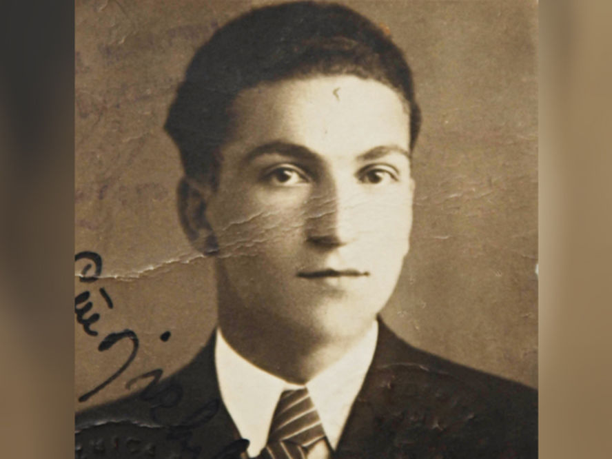
3

Slide 6
Током рата
Због рата, Гојко прекида студије медицине на другој години и враћа се у Хрватску, где су православни Срби били непожељни.
Тамо га је затекла свирепост рата. По доласку усташких власти у Славонију, успева да се врати у разрушени Београд захваљујући теолошкој дипломи.
Како би се издржавао радио је на грађевинама, на доковима, на утовару и истовару, што је додатно шкодило његовом слабом здрављу.

Slide 7
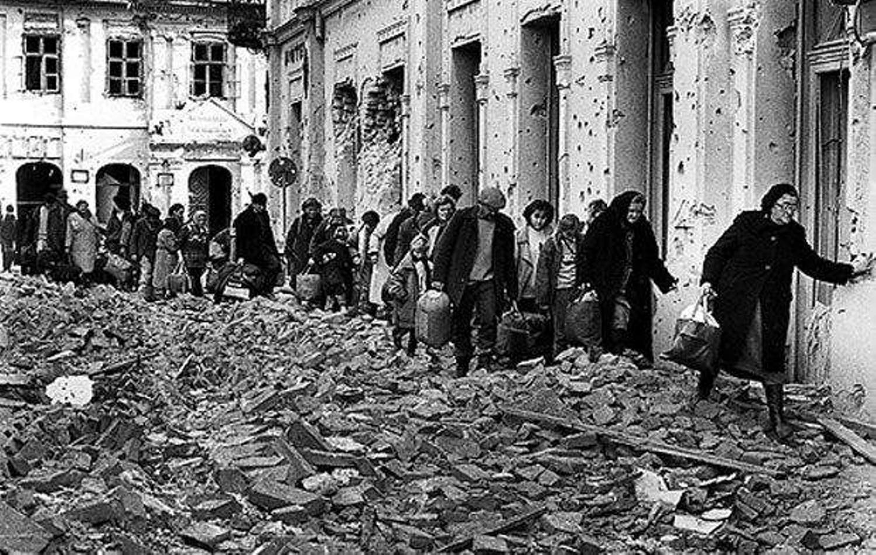
4

Slide 8
Склањање у манастир
Друг са факултета, Јелисеј Поповић, као игуман манастира Свете Тројице, позива Гојка 1942. године у тај овчарско – кабларски манастир.
Како се рат све више распламсавао, у борби са усташама убијен је и Гојков рођени брат Душан.
Многи су спас тражили у Србији. У једном дому за избеглице и децу Гојко проналази посао.
Напушта манастир и 1944. одлази у Бању Ковиљачу, где ради као васпитач и вероучитељ.

Slide 9
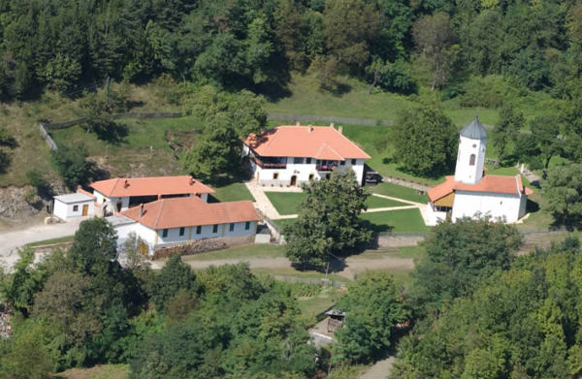
5

Slide 10
Болест
Након спашавања ученика који се давио у Дрини, Гојко се разболева од туберкулозе. Лекари су му предвиђали још три месеца живота.
Тражећи уточиште, одлази у манастир Вујан, где је проводио сате у свесрдној молитви за оздрављење пред моштима непознатог вујанског Светитеља и у брдима изнад манастира сакупљао лековито биље.
Излечивши се, оставио је као поклон манастиру крст који је сам изрезбарио.

Slide 11
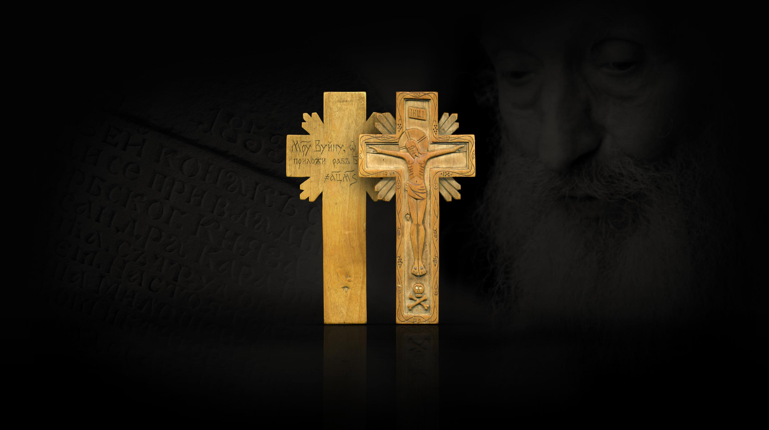
Јер као што је тело без духа мртво, тако је и вера без дела мртва (Јак 2, 26)
6

Slide 12
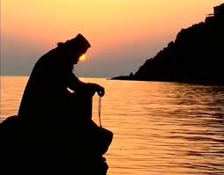
Лежећи болестан у манастиру и имајући времена за размишљање, Гојко доноси одлуку да се замонаши, да сав свој живот посвети Ономе Ко му је живот и даровао.

Slide 13
Монах
Страдање хришћана наставља се и доласком комуниста на власт.
Године 1945. Гојко Стојчевић, заједно са братством манастира Вујана, прелази у овчарско – кабларски манастир Благовештење.
Ту се и замонашио 1946. године, добивши име по Светом апостолу Павлу, о чијим је Посланицама са одушевљењем неретко говорио.

Slide 14
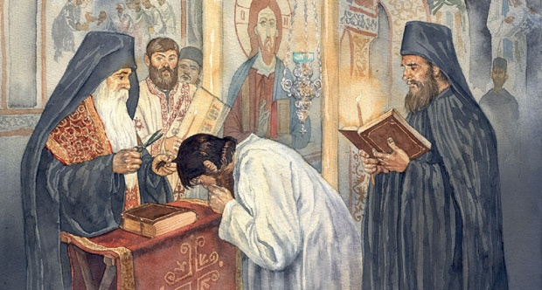
7

Slide 15
У посвећености Богу и подвижничком животу Павле проналази мир и смисао.
Међутим, 1950. ангажују га као предавача на Призренској богословији.
Године 1954. постаје јеромонах, а исте године бива и рукоположен у чин протосинђела.
Патријаршија одлучује да га пошаље на постдипломске студије у Атину, где одлази 1955.

Slide 16
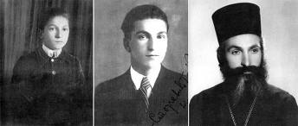
Нико не узраста праволинијски. Кад не би имали искушења били би тако лакомислени, искушења су ту да нас очврсну.
8

Slide 17
Владика рашко – призренски
Током ходочашћа у Јерусалиму добија вест да је постао рашко – призренски владика.
Он прекида постдипломске студије и 1957. одлази на Косово и Метохију.

Slide 18
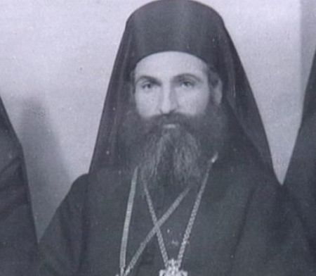
9

Slide 19
Своје епископске дане неуморно користи у решавању проблема који су га затекли. Обилазио је све манастире у својој епархији, где је углавном ишао пешке. Као епископ радио је 33 године.

Slide 20
Бог је дао моћ навике, а од нас зависи каква ће, и која навика преовладати.
Навику нам је Бог дао да нам олакша живот. Али кад човек ту способност дату му да олакша сопствени живот окрене на зло, онда му је лакше зло, оно што је несразмерно теже.
10

Slide 21
На Косову обнавља Грачаницу, Дечане и Девич, градио је нове цркве, обнављао старе и порушене, посвећивао и монашио нове свештенике и монахе. Показивао је посебну бригу за Призренску богословију, а својом платом плаћао је школовање сиромашних ученика.
Сведочио је у Уједињеним нацијама, пред многобројним државницима, о страдању српског народа на Косову и Метохији и писао извештаје у којима указује на терор над Србима и масовно исељавање, али подршку власти није имао.

Slide 22
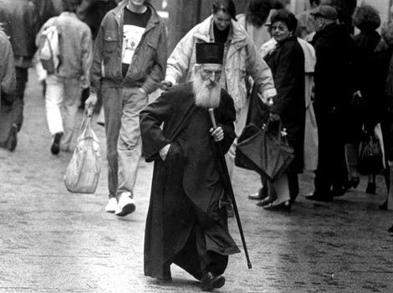
11

Slide 23
Занатлија
Житељи Призрена често су га виђали да у епархијском дворишту поправља разне ствари. Знао је мноштво заната. Поправљао је браве и сатове, крпио обућу, правивши ђонове од гуме, а понекад чак и од дрвета, знао је и да сам обавља грађевинске радове, а са собом је често носио алат. Није дозвољавао да неко други шије или пере његову одећу за њега, а сам је и куцао акта на писаћој машини.
Увек је изналазио неки посао: поправљао је струју, водовод, био хаузмајстор… Правио је обућу и другима. Рибао је Саборну цркву. Имао је своју радионицу са алатом за разне врсте послова: столарске, лимарске, обућарске, електричарске, књиговезачке…

Slide 24
„Неки кажу да владика не треба да поправља цреп на кући, да не треба да ради… Као да рад понижава! Не понижава човека рад, него рђав живот, грех. Уосталом, ако је Спаситељ могао да ради својим рукама, да буде дрводеља, зашто не бих могао и ја? Ако Њега није понижавао рад, неће онда ни мене.“
12

Slide 25
Дело и реч
Патријарх Павле је и један од најизведенијих писаца српског језика. Његов глас и дикција најпродуховљенија је мелодија нашег јавног говора. Патријарх пише као што говори, а говори као што живи онај који је постао најубедљивија личност нашег времена. Таква нарација је могла доћи једино из књига. Наш Патријарх је и усмен и писмен, али је писменији него усменији. Дошао је из књиге и служио књизи, оној једној јединој и најважнијој, чије га је слово родило и чији је јунак и он сам.
                - Матија Бећковић

Slide 26
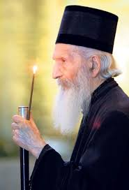
Човек је слободно биће. Може да живи и без греха, може и да не греши. Уз помоћ благодати Божије може.
Али, та слобода која нам је дата, она у себе укључује одговорност.
Без одговорности не може бити слободе, недостојна би била Бога.
13

Slide 27
Подвижник
Неуморан у обављању своје пастирске дужности. Попут апостола чије име носи, предузима велика и ризична мисионарска путовања, да би окупио, охрабрио и поучио паству расуту по свету. Пропутовао је више него свих 43 српска патријарха пре њега заједно. И све то у позним годинама живота, с обзиром на то да је на дужност патријарха дошао када је већ имао 76 година. Носила га је његова велика вера.

Slide 28
Дуг, узак и тежак пут прешао је Гојко Стојчевић, потом монах, владика и патријарх Павле, до тога да су га још за живота назвали светим.
„Уђите на уска врата; јер су широка врата и широк пут што воде у пропаст, и много их има који њиме иду. Јер су уска врата и тијесан пут што воде у живот, и мало их је који га налазе.“ (Мт. 7:13-14)
„јер је много званих, али је мало изабраних“ (Лк. 14:24)
14

Slide 29
Духовник
Блага је реч Његове Светости, али строга у чистоти вере.
„Када сте се последњи пут исповедили? Купате се и перете да будете споља чисти, а не водите рачуна да вас греси духовно прљају. Ово очишћење важно је колико и купање.“
Никуд није кретао, ниједно јутро, ма које доба било, док не одслужи Литургију и док се не причести.
15

Slide 30
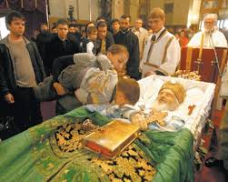
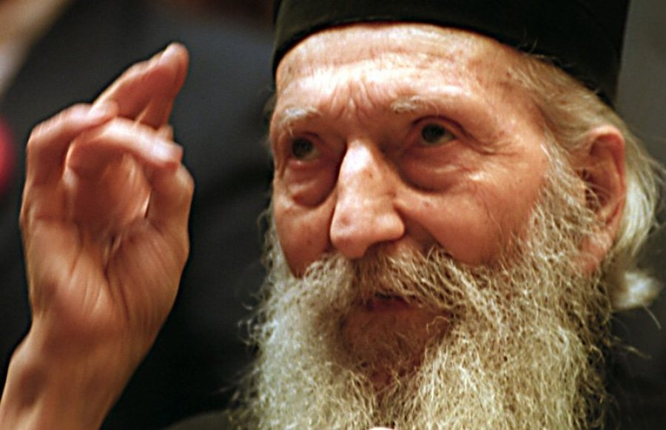
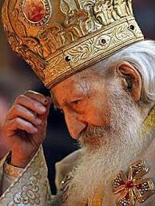
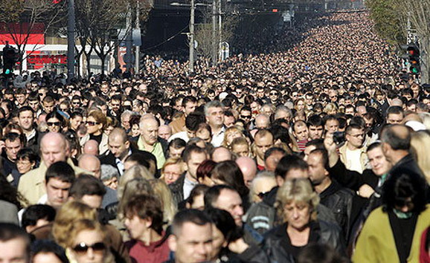
16

Slide 31
„Обавезни смо и у најтежој ситуацији да поступамо као људи и нема тога интереса, ни националног ни појединачног, који би нам могао бити изговор да будемо нељуди“.
„Кад једног дана изађемо пред претке, да се не постидимо њих, нити да се они постиде нас.“
„ Ако желиш да помогнеш ближњима у њиховом спасењу ти онда спасавај себе самога. То је већ помоћ за њих, јер си тиме учинио да је макар један члан Цркве здрав. “
16

Slide 32
Патријарх
Променом политичког режима осамдесетих година народ се враћа Цркви и 1984. се после 40 година први пут објављује честитка верницима за Божић, а добија се и дозвола за наставак изградње Храма Светог Саве.
Децембра 1990. године Србија добија и новог патријарха.
Архиепископ пећки, митрополит београдско-карловачки и патријарх српски постаје епископ рашко-призренски Павле.

Slide 33
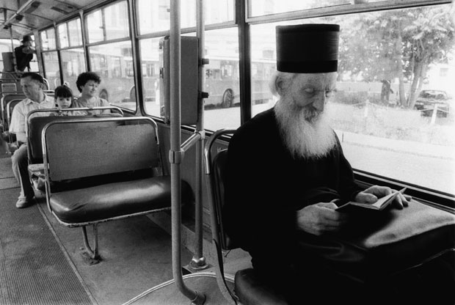
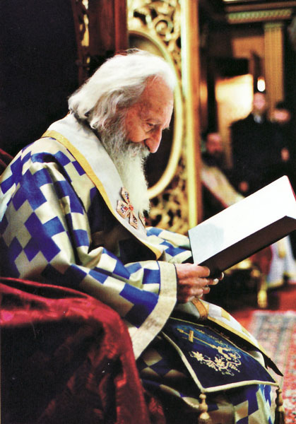
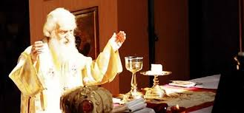
Речи благе а докази јаки
17

Slide 34
Ко има заповести моје и држи их, то је онај који ме љуби (Јн 14, 21)
„Ступајући, као четрдесет и четврти српски патријарх, у трон Светога Саве, Ми немамо никакав свој програм патријарашке делатности. Наш програм јесте Јеванђеље Христово, Блага Вест о Богу међу нама и Царству Божјем у нама уколико га, вером и љубављу, прихватамо.“
18

Slide 35
Првенство у служењу
Сачувајући смиреност и схватајући првенство патријарха као „првенство служења, жртве и крста“, током своје делатности био је одан Спаситељевој заповести: „Ко хоће да буде међу вама први, нека буде свима слуга!“
Служивши Богу, верно је служио свима нама, па се и упокојио као први 15. новембра 2009.

Slide 36
Узвеселиће се праведник у Господу, и уздаће се у Њега (Пс. 63,11)
Сваки који исповеди у Мени пред људима, исповедићу и Ја о њему пред Оцем Својим Који је на небесима (Мт. 10; 32)
Праведник као палма процветаће, и као кедар на Ливану увећаће се (Пс. 91,13)
19

Slide 37
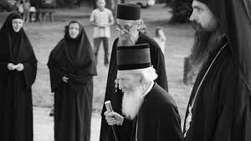
Велича душа моја Господа, и обрадова се дух мој Богу, Спасу мојему (Лк. 1,46)
20

Slide 38
„ Нико није тише говорио а да се даље чуо; нико с мање речи није рекао више, нико није лакше ходио земљом а да је остављао дубље трагове; нико није био мањег раста а да се видео са веће даљине! Отуда, ни више људи ни веће тишине него на његовом погребу! “

Slide 39
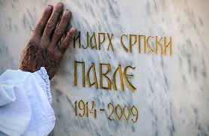
Часна је пред Господом смрт преподобних Његових (Пс. 91,14).
21

Slide 40
Грађа за израду презентације преузета је са: разних сајтова српских манастира и цркава, Званичног сајта СПЦ, сајта Светосавље (БУДИМО ЉУДИ – ЖИВОТ И РЕЧ ПАТРИЈАРХА ПАВЛА), говора Матије Бећковића, интервјуа, беседе блаженопочившег патријарха Павла по устоличењу, поука патријарха Павла, документарног филма Патријарх Павле - Живот по јеванђељу, као и из
Светог Писма.
22

